Slide 1
LIMITAÇÕES DO HTML NO DESENVOLVIMENTO DE JOGOS MULTIPLATAFORMA
Orientando: Jean Carlo Machado
Orientador: Prof. Esp. Rafael Ramires Jaques

Slide 2
Sumário
Contextualização;
Problema;
Objetivos;
Metodologia;
Revisão bibliográfica;
Protótipo;
Resultados;
Considerações finais;
Refêrencias;

Slide 3
Contextualização
KRILL (2013) … 59% dos desenvolvedores estão muito interessados em desenvolver aplicativos em HTML;
O tempo de desenvolvimento de uma aplicação HTML é 67% menor que aplicações nativas (HASAN et al., 2012);

Slide 4
Contextualização
JANISZEWSWI (2014) … 32% do tempo de utilização de aplicativos em dispositivos móveis é jogando;
Muitas pessoas são da opinião que desenvolvimento nativo para jogos é a melhor opção (POWELL; LI, 2013);

Slide 5
Problema
Quais os problemas e limitações comuns no desenvolvimento de jogos multiplataforma em HTML?

Slide 6
Objetivo Geral
Identificar limitações no processo de criação de jogos multiplataforma que derivam-se do atual estado do HTML

Slide 7
Objetivos Específicos
Estudar as seguintes tecnologias:
Canvas;
SVG;
WebGL;
DOM;
Gamepad;
IndexedDB;
WebStorage;
Áudio;
Vídeo;
Web Animations;
CSS;
HTML;
HTTP2;
JavaScript;
WebAssembly;
Depuração;
Plataformas de jogos;
Formas de disponibilização;
Manifesto de cache;
ASM.js;
Source-Maps;
WebVR;

Slide 8
Objetivos Específicos
Criação de um protótipo para validar e detectar limitações;
Análise e registro de limitações;
Responder perguntas como:
-Em quais situações a limitação ocorre?
-Em quais plataformas?
- O problema é contornável?

Slide 9
Metodologia
1 fase | Definição de plataformas alvo;
2 fase | Seleção de tecnologias de estudo;
3 fase | Aprofundamento bibliográfico;
4 fase | Prototipação;
5 fase | Descrição e enumeração das limitações;

Slide 10
Revisão bibliográfica
Estudo sobre as pesquisas relacionadas a jogos digitais;
Estudo sobre as diferentes estratégias de criação de jogos multiplataforma;
Estudo sobre o processo de definição e ratificação de especificações;
Estudo sobre as plataformas dos jogos em HTML;
Estudo das tecnologias relevantes aos jogos;

Slide 11
Protótipo
Simular um cenário real através da construção de um jogo multiplataforma;
Sem a utilização de plugins;
Funcional para os navegadores Firefox(43), Google Chrome (47) e Android (5);
Single Page Application;

Slide 12
Protótipo
Desenvolvimento baseado em SCRUM;
Utilização das seguintes tecnologias: Canvas, Api de Áudio, WebStorage, Manifesto de Cache, Transições do CSS, Media Queries, PhoneGap, entre outras.

Slide 13
Protótipo
Jogo de matemática
Gerações de equações com resposta candidata
Tempo determina a pontuação

Slide 14
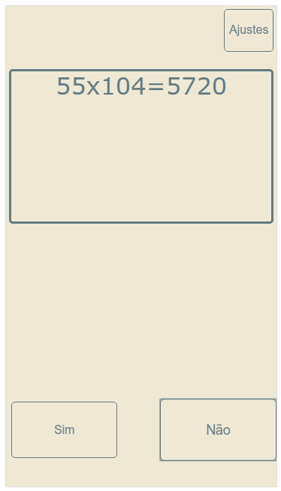
Protótipo
Resolução 360 x 640

Slide 15
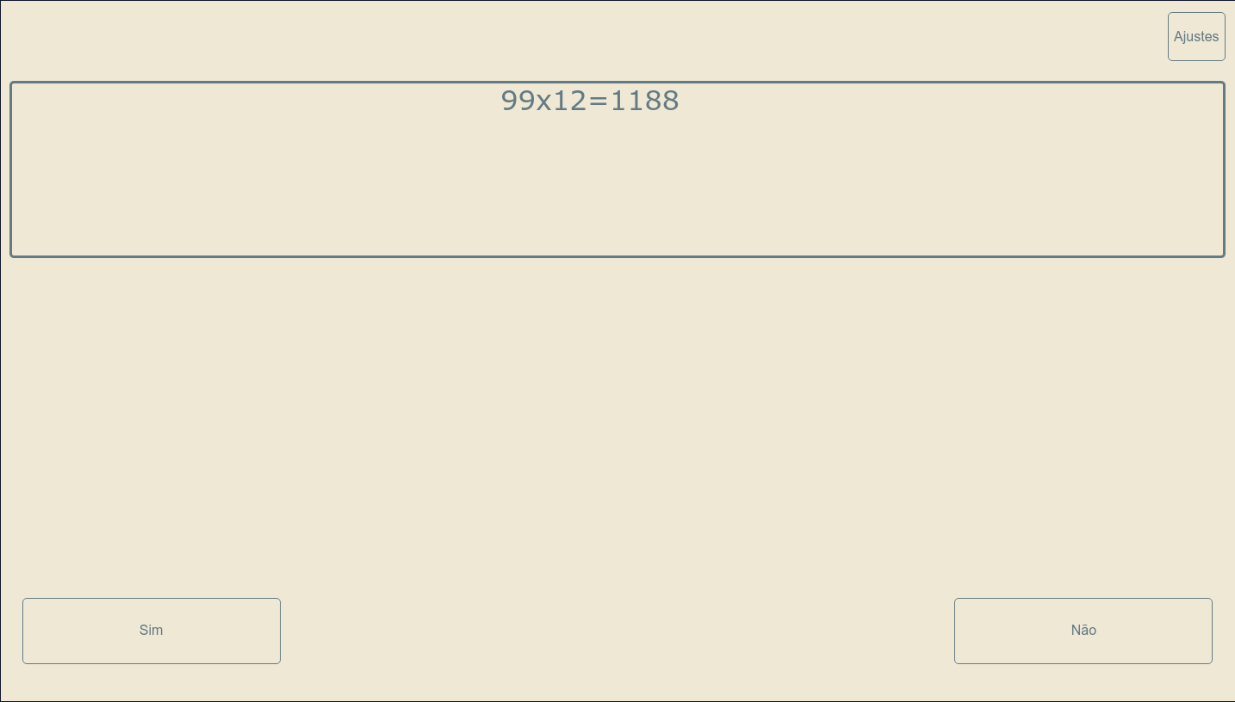
Protótipo
Resolução 1440 x 900

Slide 16
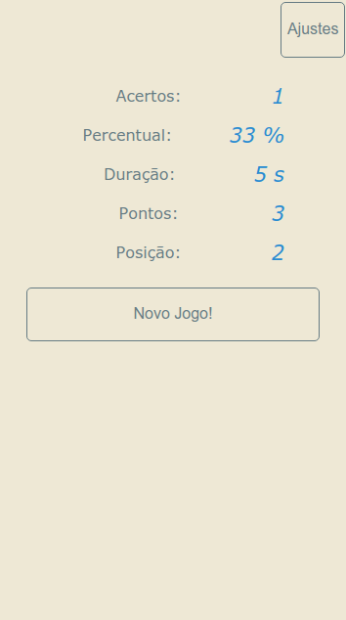
Protótipo

Slide 17

Protótipo

Slide 18

Protótipo

Slide 19
Protótipo
Grande parcela do tempo de desenvolvimento em oferecer interatividade.
Api de som nos botões;
Vibração;
Manipulação via teclado;
Transformações do CSS para o uso mouse;
Troca de cores;

Slide 20
Resultados
Das tecnologias estudadas 82% tem suporte nos navegadores populares;
Foram analisadas um total de 42 limitações;
47% não são contornávies, 33% parcialmente e 19% são contornáveis;

Slide 21
Resultados
Não existe suporte a animações em Canvas;
Não existe depurador canvas nativo ou multiplataforma;
Performance do Canvas varia de plataforma para plataforma;
Integração do Canvas é pobre com as demais tecnologias da Web;
WebGL não funciona em placas gráficas antigas;

Slide 22
Resultados
O suporte a WebGL é incompleto em várias plataformas;
A API de áudio é problemática para sons frequentes;
Não existe codec de áudio/vídeo padrão;
Não existe forma padronizada de fazer a gestão de controles (Gamepad) em JavaScript;
A API de orientação não funciona da mesma forma nas diferentes plataformas;

Slide 23
Resultados
Checagem de tipos inconsistente em JavaScript;
Manutenabilidade de código em JavaScript;
Impossibilidade de detectar e manipular Fullscreen;
O comportamento do IndexedDb em abas anônimas varia;
Não existe forma padronizada de adicionar ícones na area de trabalho dos dispositivos móvies;

Slide 24
Resultados
Falta de mensagens de erro no manifesto de cache;
Problemas de performance com arquivos SVG;
WebStorage suporta armazenamento exclusivamente em texto;
Não existe tecnologia de armazenamento SQL;
APIs totalmente orientadas a eventos impõem complexidade desnecessária para os casos mais simples;

Slide 25
Considerações finais
Várias limitações, são relativas a problemas nas especificações;
Algumas limitações são derivadas de conflitos com as filosofias da Web;

Slide 26
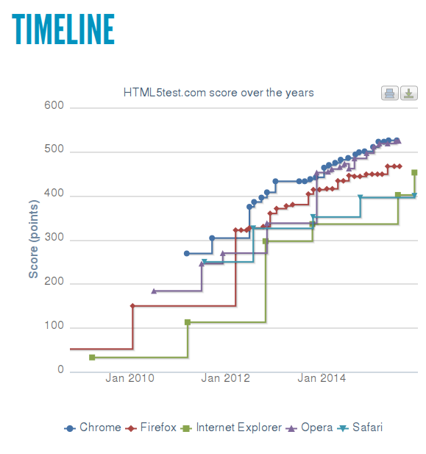
Considerações finais
A grande maioria das limitações são problemas contornáveis ou passageiros;

Slide 27
Considerações finais
Este trabalho tem o potencial de apoiar decisões relativas ao desenvolvimento de jogos multiplataforma. Como um indicador de viabilidade da Web em si ou de algumas de suas tecnologias;
Também serve como um resumo das tecnologias relativas aos jogos para aqueles que desejam aprender;

Slide 28
Resultados
Limitações do projeto:
  Um agrupamento de todas as limitações existentes teria que levar em consideração outras plataformas e outras categorias de jogos;
  As tecnologias avançam rapidamente sendo difícil de manter uma listagem de limitações atualizada;
  Com o protótipo não foi possível cobrir experimentalmente todas as tecnologias;

Slide 29
Considerações finais
Trabalhos futuros;
  Aprofundamento em tecnologias como WebGL, WebVR, Web Assembly;
  Outras categorias de jogos;
  Estudos focados na realidade comercial;

Slide 30
Referências
HASAN, Y. et al. Smart Phones Application development using HTML5 and related technologies: A tradeoff between cost and quality. International Journal of Computer Science Issues, 2012.
JANISZEWSWI, M. Tese de doutoramento. Vrije Universiteit Amsterdam, 2014.
KRILL, P. Mobile app developer’s interest in HTML5 is slipping. 2013. Disponível em: <http://www.infoworld.com/article/2609608/javascript/mobile-app-developers--interestin-html5-is-slipping.html>. Acesso em: 2 jan. 2015.
POWELL, M.; LI, Y. HTML5 - A Serious Contender to Native App Development or Not?, 2013.

Slide 31
Obrigado
Perguntas?
Jean Carlo Machado
contato@jeancarlomachado.com.br

